Slide 1
CMMI V2.0 评估前培训

Slide 2
Overview
CMMI概述
过程改进的好处
评估准备
各角色与实践域培训

Slide 3
CMM/CMMI简史
1984 – 在美国卡耐基梅陇大学成立软件工程研究所
1987 – 全世界进行了第1次CMM评估
1991 – 发布SW-CMM v1.0
1993 - 发布SW-CMM v1.1
1994 – 发布SE-CMM
1998 – 启动CMMI产品集项目
2001 – 发布CMMI-SE/SW v1.0
2002 – 发布CMMI-SE/SW/IPPD/SS v1.1产品集
2005 – 宣布CMM结束
2006-8-发布CMMI V1.2
2010-11-发布CMMI V1.3
2018-3-28 发布CMMI V2.0
2020-10-1 CMMI V1.3退市
Notes:
CMMI: Capacity Maturity Model Integrated
2010.11 CMMI-V1.3 release

Slide 4
CMMI V2.0的项目目标
CMMI V2.0 Product Suite:
CMMI聚焦在价值和实施CMMI的投资回报
灵活性，根据市场上最新的趋势和方法更新
容易使用，更加友好
降低采用成本
改进CMMI评估的总体价值，降低评估时间、工作量和评估成本
提供从CMMI V1.3转换到V2.0的路径
Notes:
Purpose: Reminder of CMMI V2.0 goals or most recent version. We’ll tie this in to upgrade learner objectives.
Talking points: We talked about these goals at 2017 partner workshop materials. The changes to the appraisal method were made with these goals in mind.
Interaction: None
Work aids:

Slide 5
项目成功的三要素
Process
People
Technology and tool
Improved Process + Competent Workforce + Appropriate Technology = Reduced Risk, Higher Productivity, and Better Quality
Notes:
以过程为核心，以人为本，使用合适的技术

Slide 6
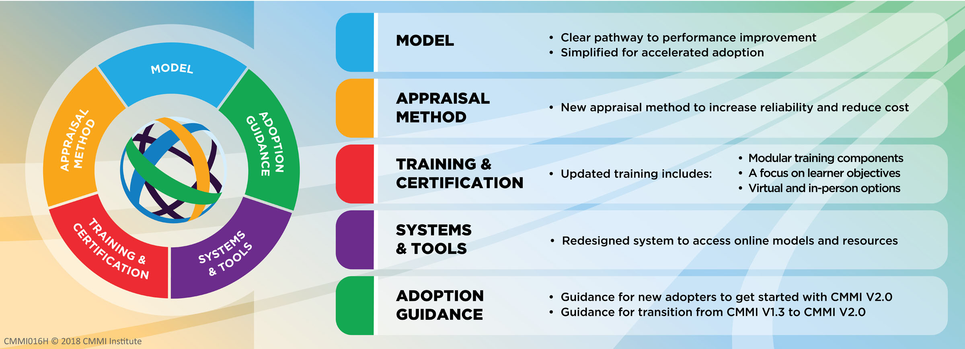
CMMI V2.0 一个集成的产品集
Notes:
CMMI V2.0 is an integrated product suite consisting of 5 components that, when used together, provide a clear and proven path to achieving your business objectives.

Slide 7
CMMI V2.0模型结构
Category类别
Capability Area能力域
Practice Area实践域
Practice Group (Level)
实践组
Practice
实践
VIEW视角
不同的视角：
CMMI V2.0 开发
CMMI V2.0 服务
CMMI V2.0 采购
CMMI V2.0 人力资源管理
任何其他的自定义的视角

Slide 8
CMMI-DEV视角四个大的类别，9个能力域
类别 | 能力域
Doing 做 | 工程和开发产品（EDP）
 | 保证质量（ENQ）
 | 选取和管理供应商（SMS）
Managing 管理 | 管理业务弹性（MBR）
 | 管理劳动力（MWF）
 | 策划和管理工作（PMW）
Enabling 使能 | 支持实施（SI）
Improving 改进 | 改进性能（IMP）
 | 保持习惯和持久性（SHP）

Slide 9
CMMI-DEV视角20个实践域
序号 | 类别 | 能力域 | 实践域
1 | Doing 做 | 工程和开发产品（EDP） | 产品集成（PI）
2 |  |  | 技术解决（TS）
3 |  | 保证质量（ENQ） | 同行评审（PR）
4 |  |  | 过程质量保证（PQA）
5 |  |  | 需求开发和管理（RDM）
6 |  |  | 验证和确认（VV）
7 |  | 选取和管理供应商（SMS） | 供应商协议管理（SAM）
8 | Managing 管理 | 管理业务弹性（MBR） | 风险和机会管理（RSK）
9 |  | 管理劳动力（MWF） | 组织级培训（OT）
10 |  | 策划和管理工作（PMW） | 估算（EST）
11 |  |  | 监督和控制（MC）
12 |  |  | 策划（PLAN）
13 | Enabling 使能 | 支持实施（SI） | 原因分析与解决（CAR）
14 |  |  | 配置管理（CM）
15 |  |  | 决策分析与解决（DAR）
16 | Improving 改进 | 改进性能（IMP） | 管理性能和度量（MPM）
17 |  |  | 过程资产开发（PAD）
18 |  |  | 过程管理（PCM）
19 |  | 保持习惯和持久性（SHP） | 治理（GOV）
20 |  |  | 实施基础设施（II）

Slide 10
实践域的结构
CMMI V2.0 Model Structure
View
…
Model
Model
Select PA(s)
Select PG(s)
Select Practice(s)
Examples
Context Specific
CMMI V2.0
…
Practice Area
PA
…
Practice Group
Level 1
Level n
Practice
Required Info.
Explanatory Info.
Practice 1.1
Practice n.1
…
…
Practice 1.x
Practice n.y
Informative Material
预先定义的4个视角
CMMI V2.0 DEV
CMMI V2.0 SVC
CMMI V2.0 ACQ
CMMI V2.0 People Management

Slide 11
实践组等级
Level 5
Use of statistical and other quantitative techniques to optimize to achieve business, quality, and process performance objectives
Level 4
Use of statistical and other quantitative techniques to detect, refine, or predict the area of focus to achieve quality and process performance objectives
Level 3
Uses organizational standards & tailoring to address work characteristics
Level 2
Level 1
Simple, but complete set of practices that address the full intent of the PA
Does not require the use organizational assets
Simple approach to meeting intent of practice area
Not a complete set of practices to achieve the full intent
Uses organizational assets
使用统计技术优化过程，以达成目标
使用统计技术预测目标
使用组织标准过程并裁剪；
使用组织资产
简单，但是完整的执行，不需要使用组织资产
简单地执行，不完整

Slide 12
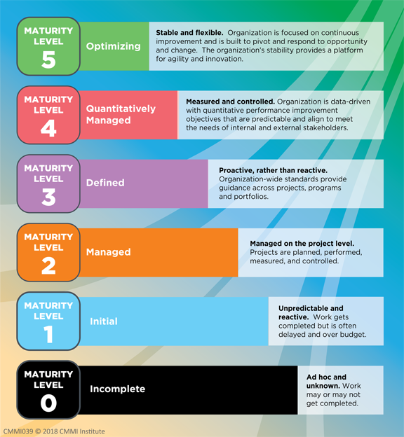
成熟度等级
稳定且灵活，聚焦持续改进和革新
量化的管理，数据驱动，过程可控，可预测。
主动式的，而不是反映式的。组织级制定了标准流程，来指导项目实施
项目级的管理，有项目计划、执行、度量和控制
不可预测的，反应式的，工作能完成，但是经常延期、超预算
混乱，无序，工作可能完成，也可能没有完成

Slide 13
CMMI提供了一个软件企业不断成熟的框架
2级是解决质量管理体系从无到有的问题，使软件项目的基本管理可以重复；
3级是从特殊到一般的过程，从基本的项目级管理提升到组织级管理；
4级是从定性管理到定量管理的过程，通过定量控制达到结果可预测；
5级是优化的过程，解决技术和过程的更新，使质量管理体系持续改进和提高。

Slide 14
随着成熟度的提高
一个组织的软件过程能力成熟度能帮助预测一个项目达到其目标的能力。在预定目标方面能观察到三个改进
-所有项目的预定目标结果与实际结果的差异减少（稳定性）
-实际结果与预定目标结果的偏差范围减小（预测性）
-预期目标结果得到改善（质量提高）
可视性提高
Notes:
特别是四五级

Slide 15
Overview
CMMI概述
过程改进的好处
评估准备
各角色与实践域培训

Slide 16
过程改进的好处
过程改进的好处主要有以下八大类：
改进进度和预算的可预测性
改进周期时间
提高生产效率
改进质量（用缺陷来度量）
提高客户满意度
提高员工士气
提高投资回报率（ROI）
降低质量成本
规范企业的管理，建立切实可行的研发管理体系
Notes:
See notes on page 11

Slide 17
Overview
CMMI概述
过程改进的好处
评估准备
各角色与实践域培训

Slide 18
评估进度安排
参见“CMMI2.0现场评估时间表”
评估参与人员在评估期间的参与时间及活动
启动会、初始发现报告会、最终结果发布会
访谈会
Sponsor在评估期间的参与时间及活动
启动会、最终结果发布会
访谈会（如果兼职高级经理需要参与访谈）
如不能按时参与，请及时和负责人沟通（访谈时间安排可以根据情况进行微调）。

Slide 19
访谈过程
访谈人员自我介绍（姓名、所属项目、角色等）
评估师开场白：强调访谈目的、保密要求、不归属原则
ATM（评估组）按照实践域分工开始访谈
评估师的最后两个问题（非CMMI问题）
你认为过去一年中公司哪些方面已经得到了改进？
你认为公司还有哪些方面需要进一步改进？

Slide 20
访谈答辩准备
所有参与评估答辩人员按照CMMI3级访谈问题与参考答案V2.0完整版.xlsx 熟悉了解整个的CMMI文档体系和概要。必要时进行背诵。问题单上面的问题会全部进行提问
在访谈过程中如果回答不出，不要紧张，可以要求评估师或提问者做一定的解释说明，如果仍然回答不出，也不要紧，但是不能不说话。
访谈问题单中的所有问题都会进行提问，同一组参加答辩的人员，该组的问题每个人员都要回答，如果后面人员的做法与第一个访谈人员所描述的是一样的时候可以直接说是“一样的即可”，但是不能每次都是同一人首答。
访谈过程中访谈人员不能带笔记到会议室
访谈声音要大，确保远程评估期间，评估师能听到每个人的说话

Slide 21
访谈答辩人员注意事项
树立通过评估的自信心；
对答如流，思维缜密；
和翻译及ATM密切配合；
有任何问题及时沟通。
评估前充分准备，搞清自己的角色，认真学习访谈材料；
了解实践域术语
每个角色对应的实践域访谈问题学习
II访谈问题学习（除了Sponsor和高级经理，所有角色都要学习）
熟悉自己负责的实践域下的文档,要求至少知道文档的名字,文档中的大概说了什么内容

Slide 22
评估资源和环境准备
评估专用会议室(足够同时容纳评估团队和访谈人员) ;
评估专用会议室要求是封闭的以保证评估过程的保密性;
会议室中网络随时保证通畅(无线为主，有线网络作为备用;如需设置IP、密码等提前规划好)
会议室准备足够的插线板，保证评估小组的电脑够用;
投影仪无故障，会议室中可投影;
提供白板、水笔、板擦;
准备打印机、扫描仪，评估期间需要打印和扫描;
为ATM小组每个人准备笔和纸，以便记录访谈过程中的信息(评估结束后销毁该记录);
准备足够大的U盘(容量大于500M)，可用来拷贝文档;
评估会议室的空调可用，如遇到周末也要确保可用，保证工作环境舒适;
每天晚上或早上整理评估会议室，保证会议室的整洁
评估结束后的宣传横幅

Slide 23
远程评估环境搭建
评估会议室需要放置两台笔记本电脑，一台用于监控整个评估会议室情况，另一台用于访谈人员进行回答问题时候的视频电脑。这两台电脑和所有ATM电脑都需要安装腾讯会议和zoom，zoom下载地址为：https://zoom.com.cn/j/3710962763 ， 腾讯会议可以百度直接搜索。
请注意访谈人员的笔记本电脑、会议室监控电脑的配置不要太低，以免视频期间出现卡顿或死机现象，同时保证这几台电脑的摄像头、声卡都是正常的。为避免出现回音，请注意访谈电脑和ATM电脑准备耳机。会议室尽量提供一个麦克风和扩音器。

Slide 24
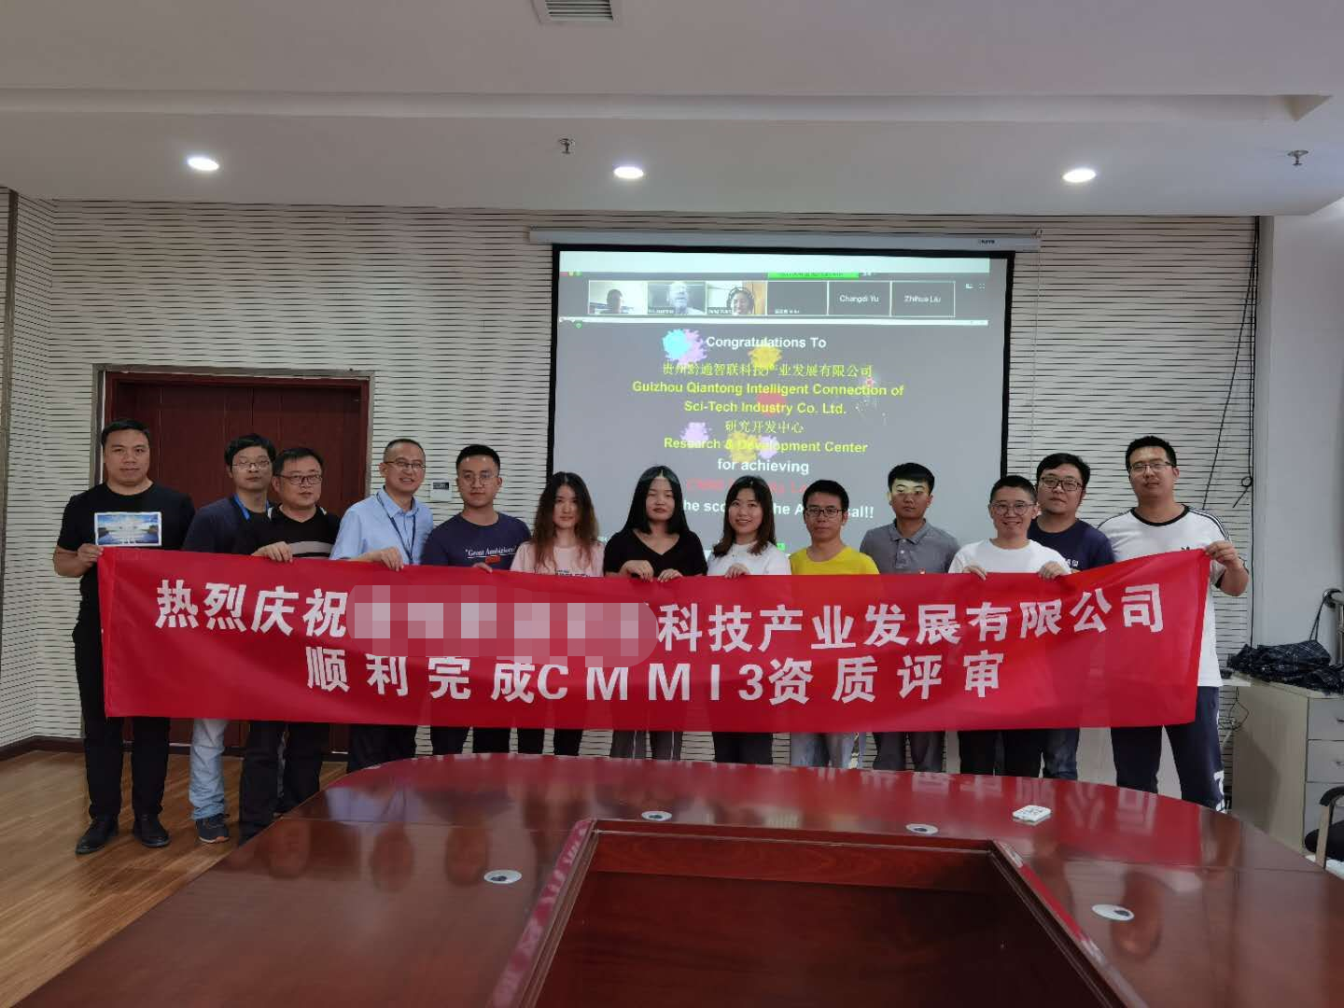
宣传条幅

Slide 25
Overview
CMMI概述
过程改进的好处
评估准备
各角色与实践域培训

Slide 26
过程管理
Process Management (PCM)

Slide 27
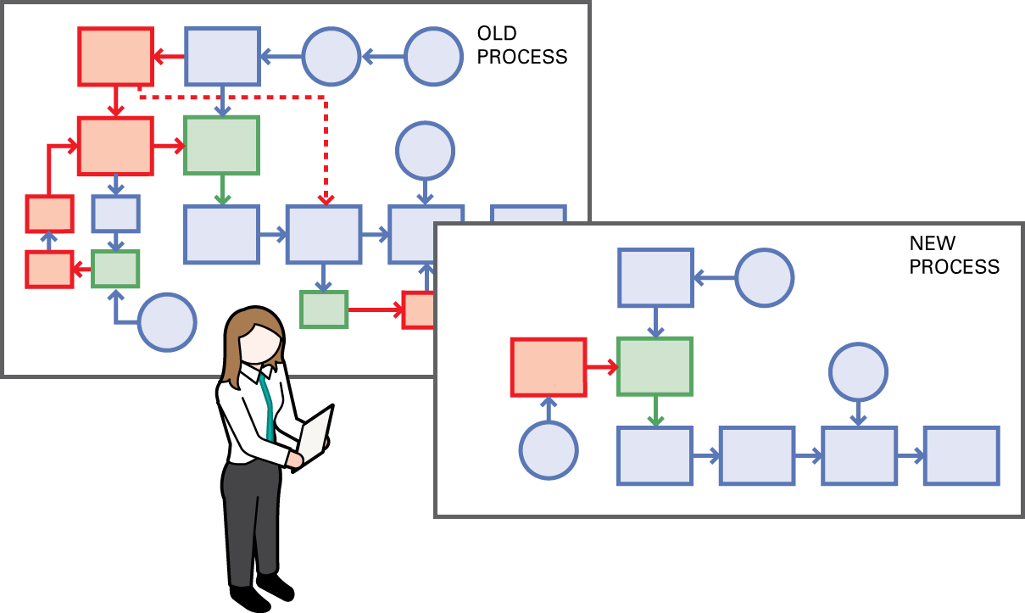
PCM的目的
目的：管理和实施过程和基础条件的持续改进:
支持实现业务目标
识别和实施能够带来最大效益的过程改进
使过程改进结果可见、可获得和可持续
价值：确保过程、基础条件及其改进有助于成功满足业务目标。

Slide 28
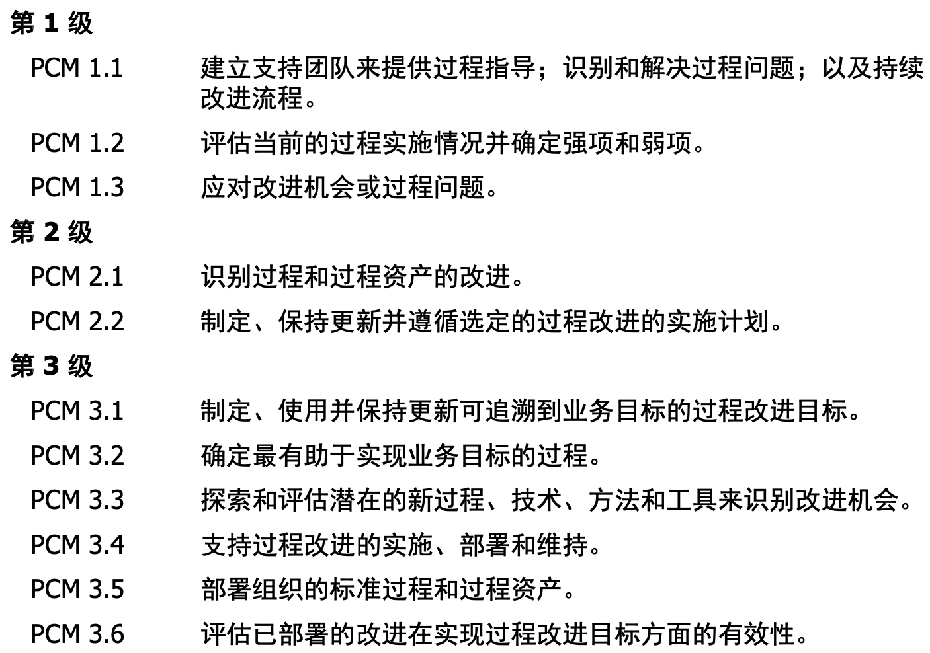
PCM的等级和实践概述

Slide 29
过程资产开发 Process Asset Development (PAD)

Slide 30
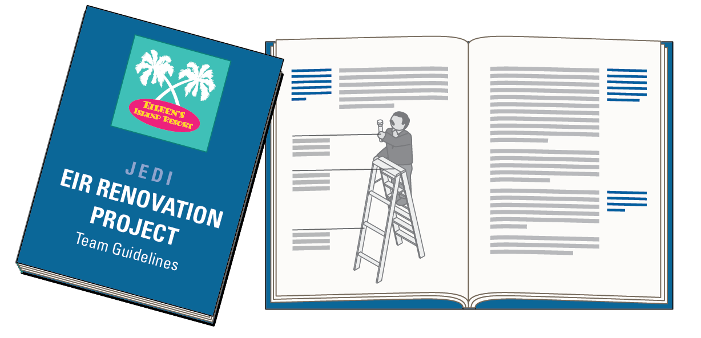
PAD的目的
目的：建立并保持更新需要的过程资产以执行工作。
价值：提供一个能力，来理解和重复成功的性能。

Slide 31
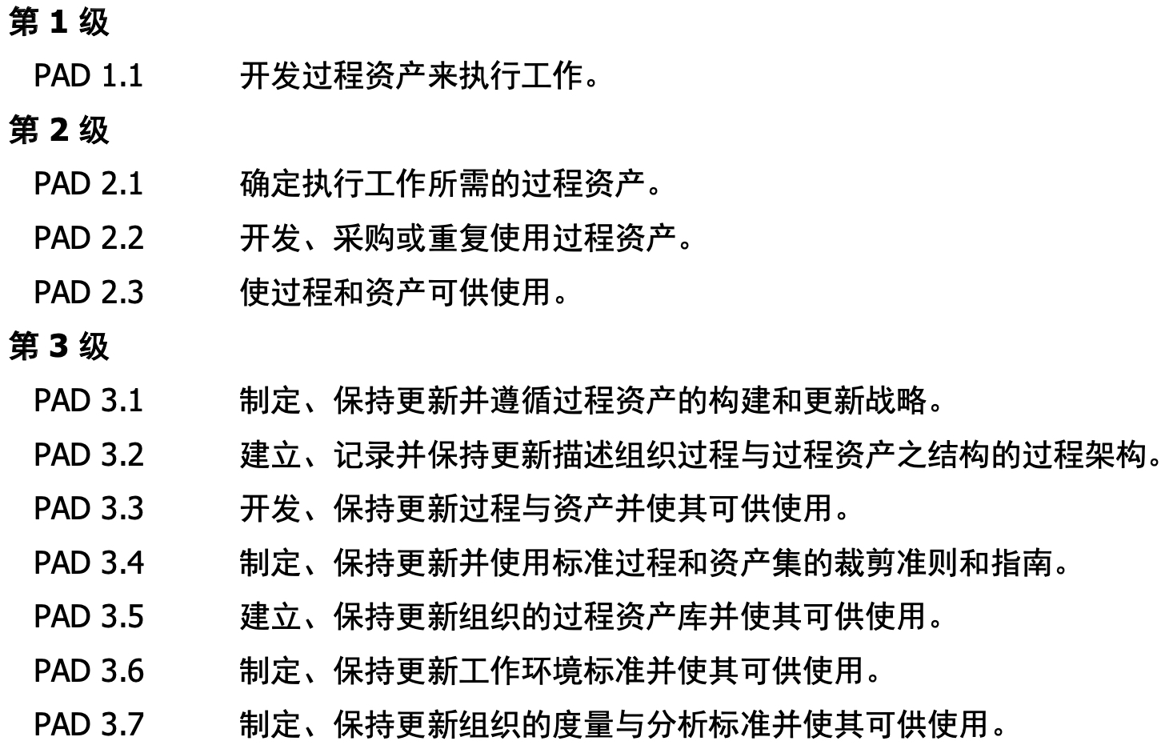
PAD的等级和实践概述

Slide 32
治理 Governance (GOV)

Slide 33
GOV的目的
目的：指导高级管理层履行其在过程活动的发起和治理中的职责。
价值：最大限度地降低过程实施成本，提高满足目标的可能性，并确保实施的过程支持并促成业务成功。

Slide 34
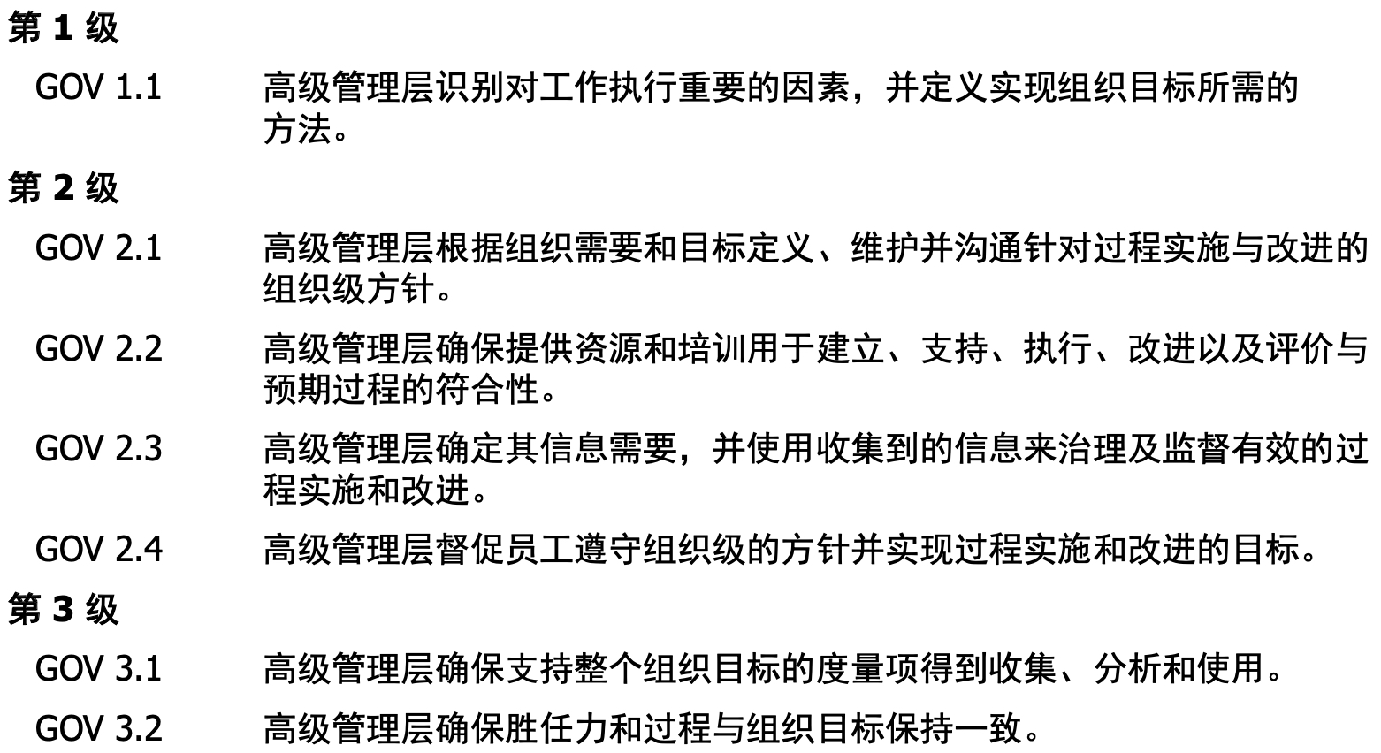
GOV的等级和实践概述

Slide 35
组织级培训
Organizational Training (OT)

Slide 36
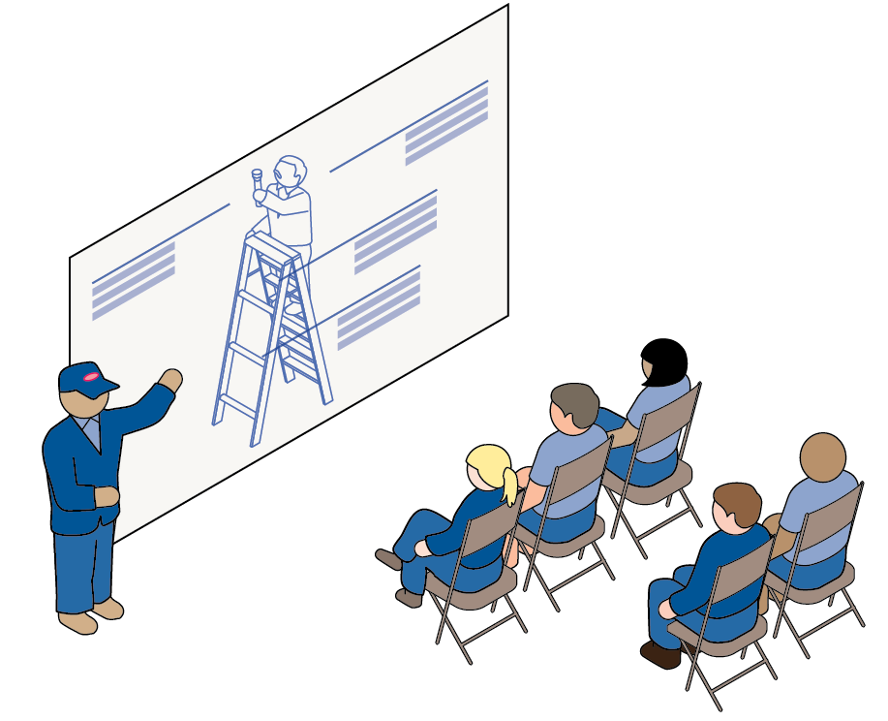
OT的目的
目的：培养人员的技能和知识，以便他们能够高效且有效地执行他们的角色。
价值：增强个人的技能和知识来提高组织的工作性能。

Slide 37
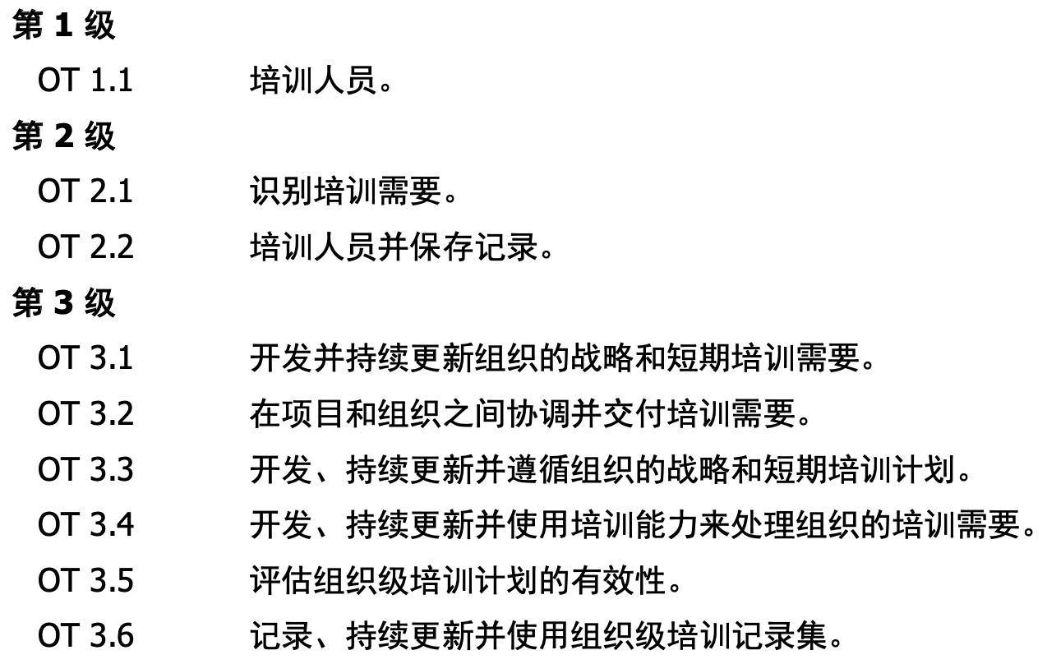
OT的等级和实践概述

Slide 38
估算 Estimating (EST)

Slide 39
EST的目的
目的：估算工作的规模、工作量、周期和成本以及需要的资源，以便于开发、采购或交付解决方案。
价值：估算为做出承诺、策划和减少不确定性提供了依据，有助于尽早采取纠正措施并增加达成目标的可能性。

Slide 40
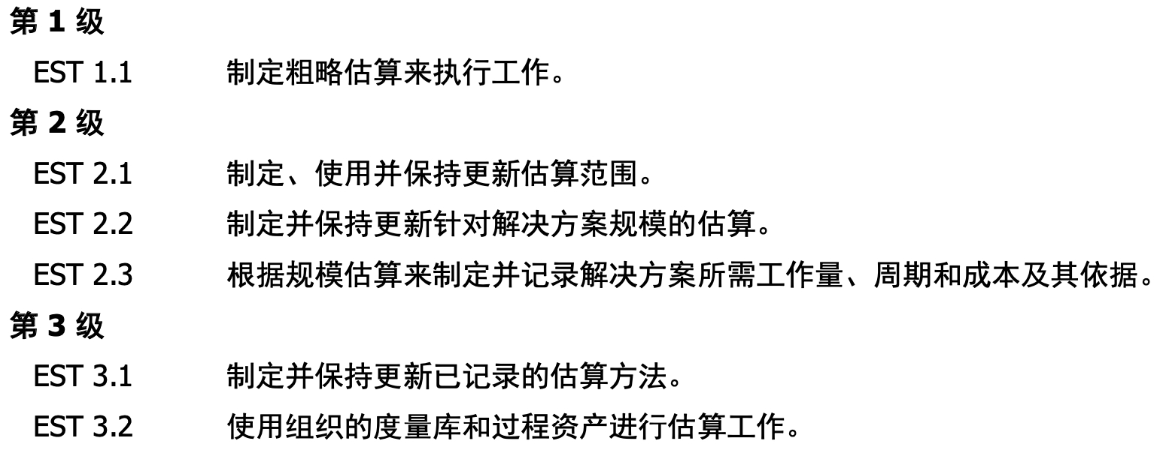
EST等级和实践概述

Slide 41
策划 Planning (PLAN)

Slide 42
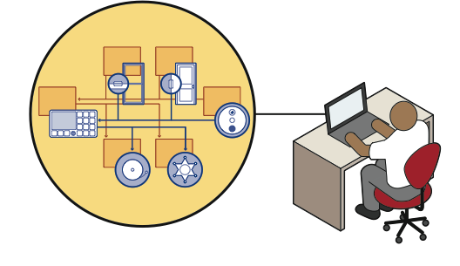
PLAN的目的
制定计划来描述在组织的标准和约束条件内完成工作所需的内容，其中包括:
• 预算
• 进度
• 资源需求、能力和可用性
• 质量
• 功能需求
• 风险和机会
计划还描述:
• 要执行的工作
• 适用的组织级标准过程集、资产和裁剪指南
• 依赖关系
• 由谁执行工作
• 与其他计划的关系
• 干系人及其角色
Product
Planning

Slide 43
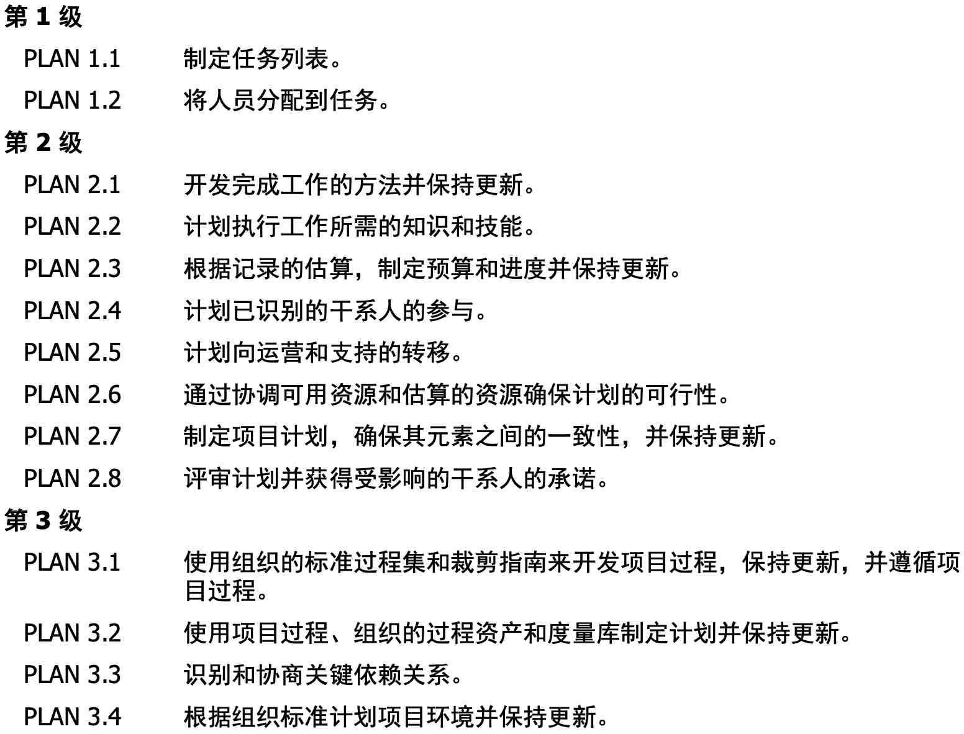
PP 等级和实践概述

Slide 44
监督与控制 Monitor and Control (MC)

Slide 45
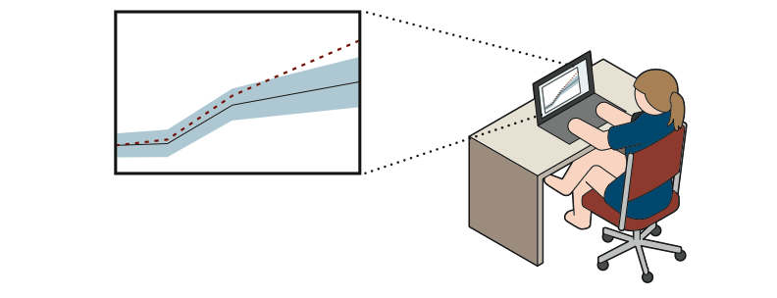
MC的目的
目的：提供对项目进展的理解，以便在绩效显著偏离计划时采取适当的纠正措施。
价值：针对显著绩效偏差通过及早采取行动来调整，增加达成目标的可能性。
Plan vs. Actual

Slide 46
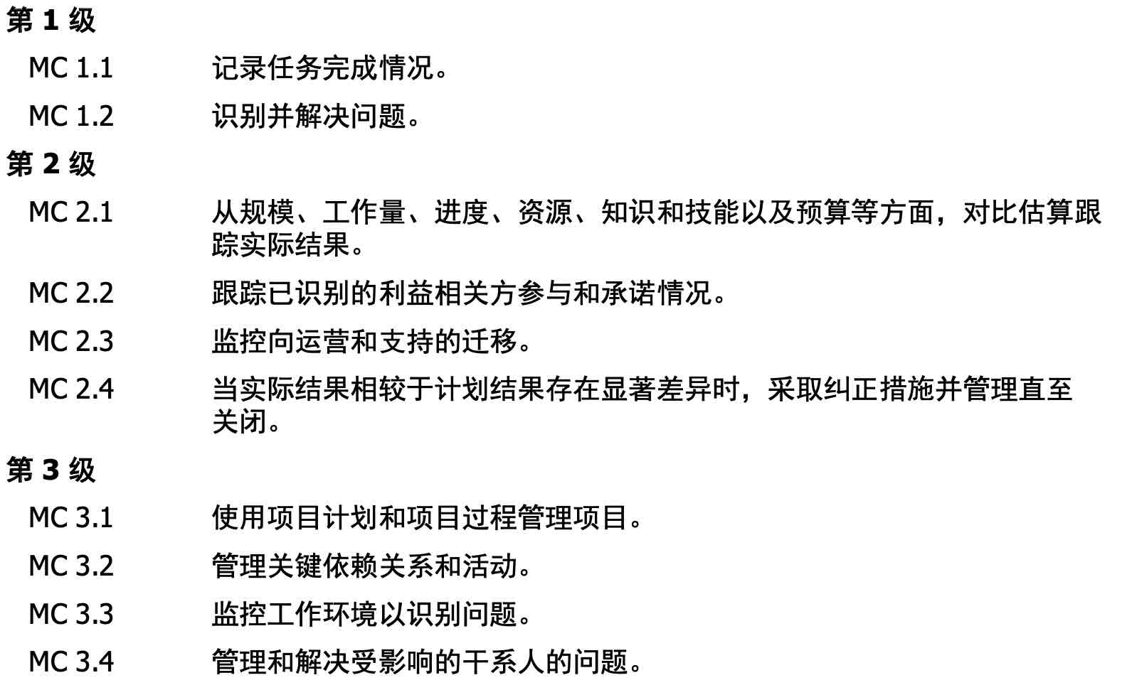
MC的等级和实践概述

Slide 47
风险与机会管理 Risk and Opportunity Management (RSK)

Slide 48
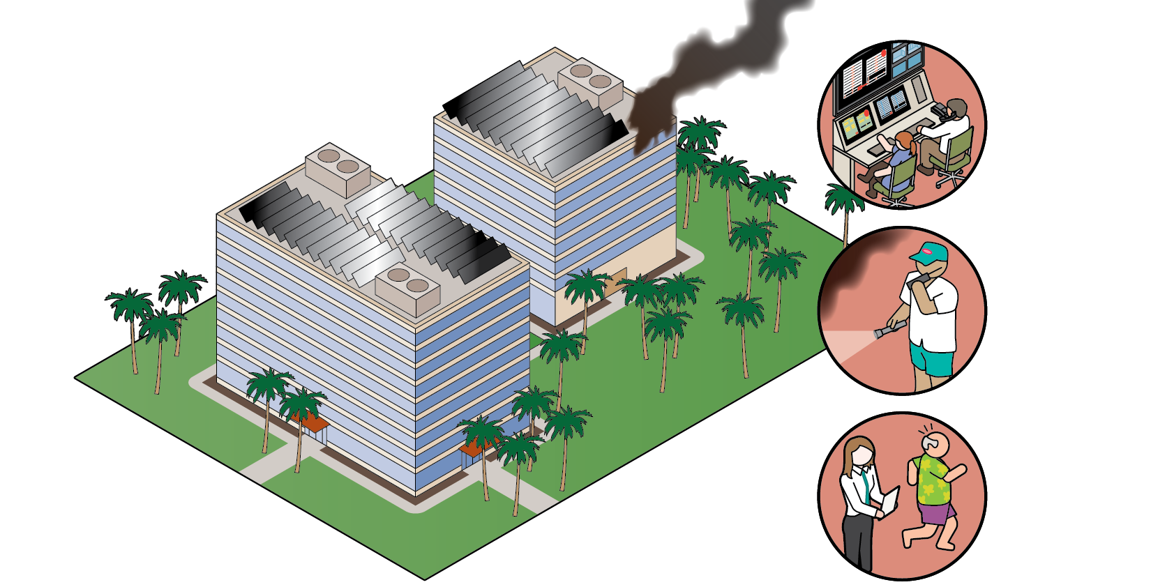
RSK的目的
目的：识别、记录、分析和管理潜在的风险或机会。
价值：缓解不利影响或充分利用积极影响来提高满足目标的可能性。
Notes:
什么是风险，与问题的区别。
为什么要处理风险

Slide 49
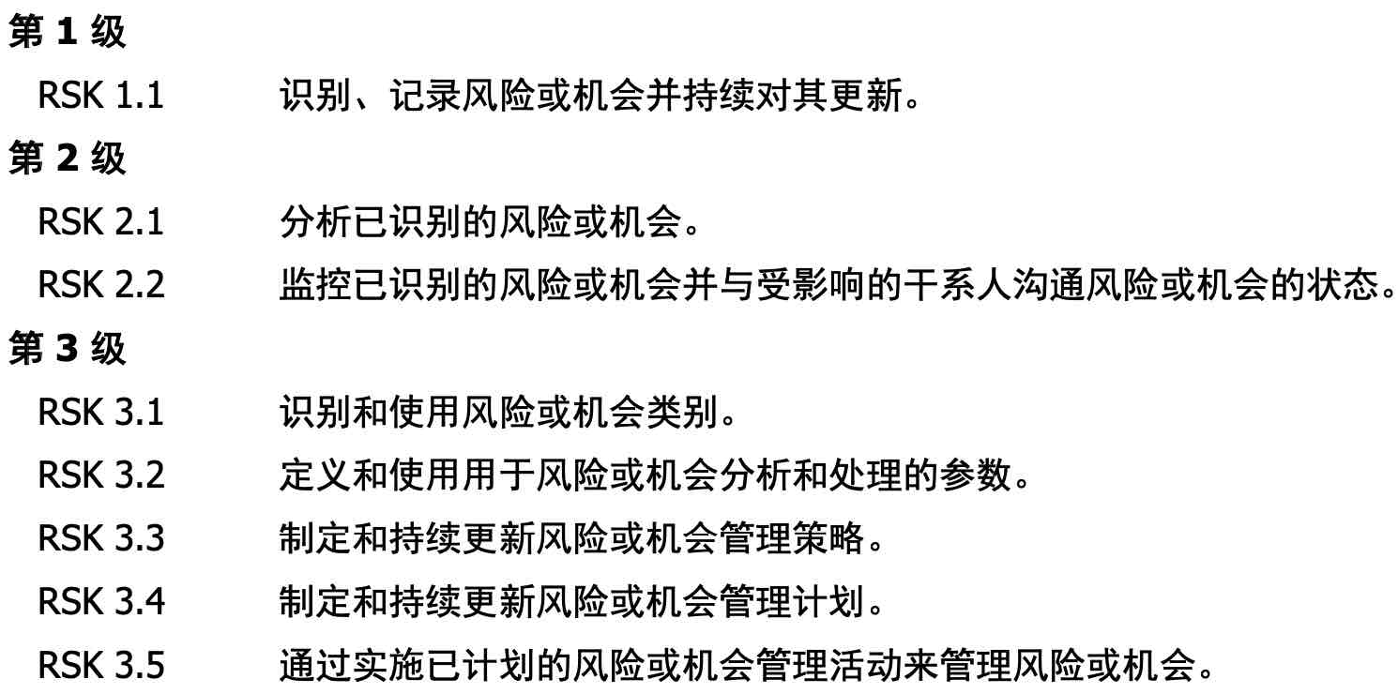
RSK的等级和实践概述

Slide 50
管理性能与度量
Managing Performance and Measurement (MPM)
Notes:
1、术语
2、GQM ICM，决策驱动模型
3、每个PA收集哪些度量元
4、

Slide 51
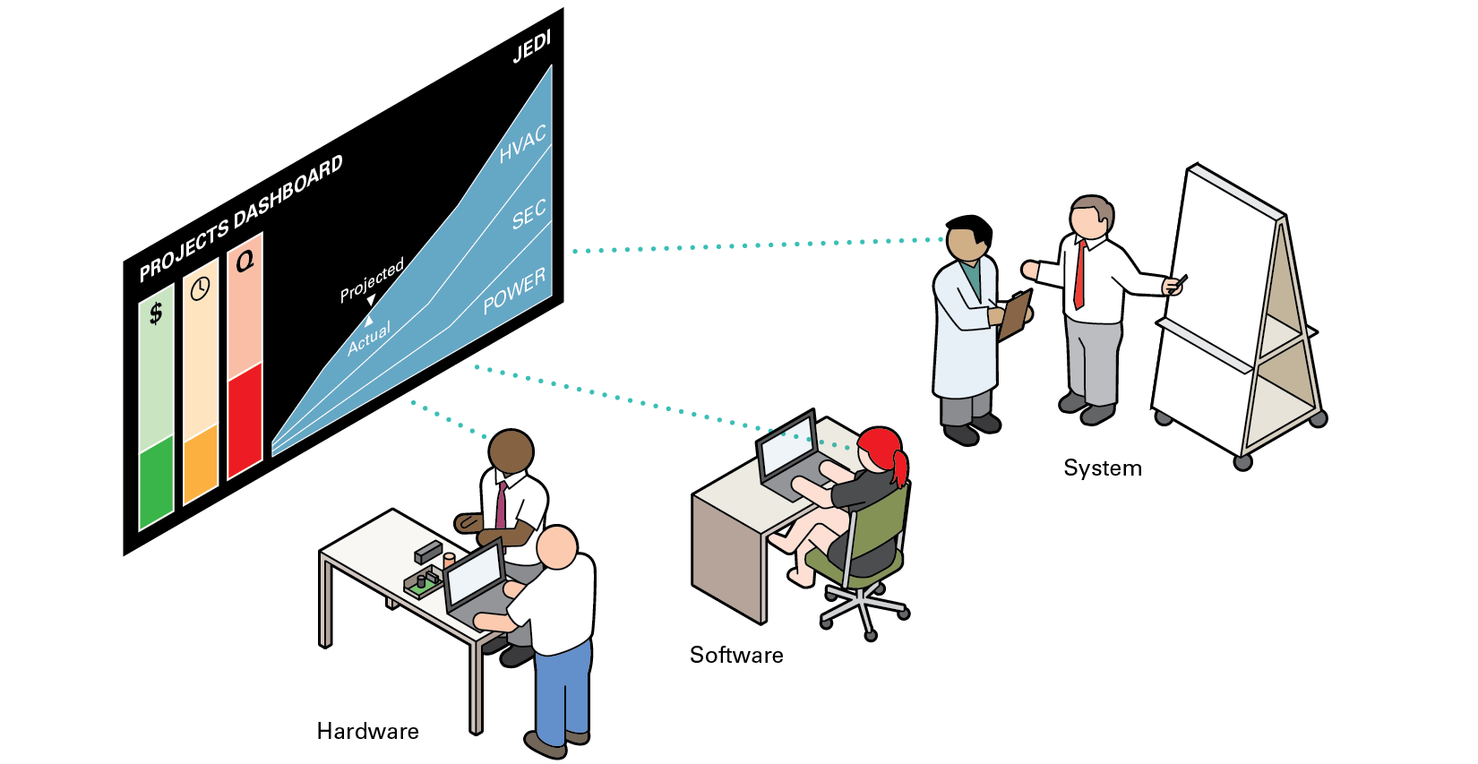
MPM的目的
目的：使用度量和分析来管理性能，以达成业务目标。
价值：通过将管理和改进工作聚焦在成本、进度和质量性能上，最大限度地提高业务投资回报。

Slide 52
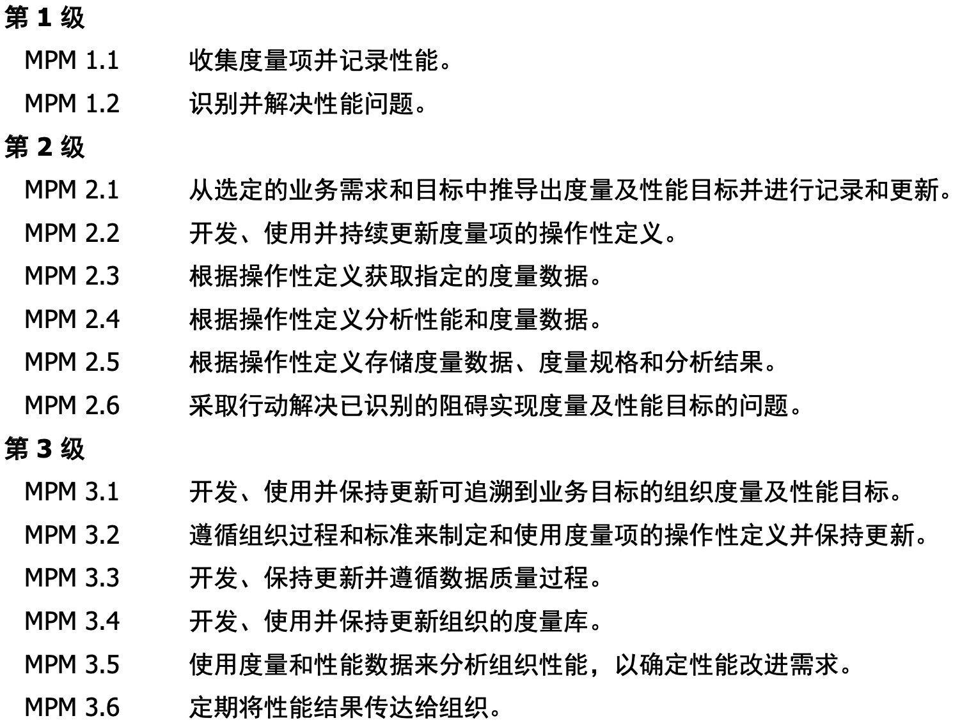
MPM的等级和实践概述

Slide 53
需求开发和管理 Requirements Development and Management (RDM)
Notes:
讲解：RD是CMMI-3级的一个PA，属于工程类PA，与RM一同构成了需求工程

Slide 54
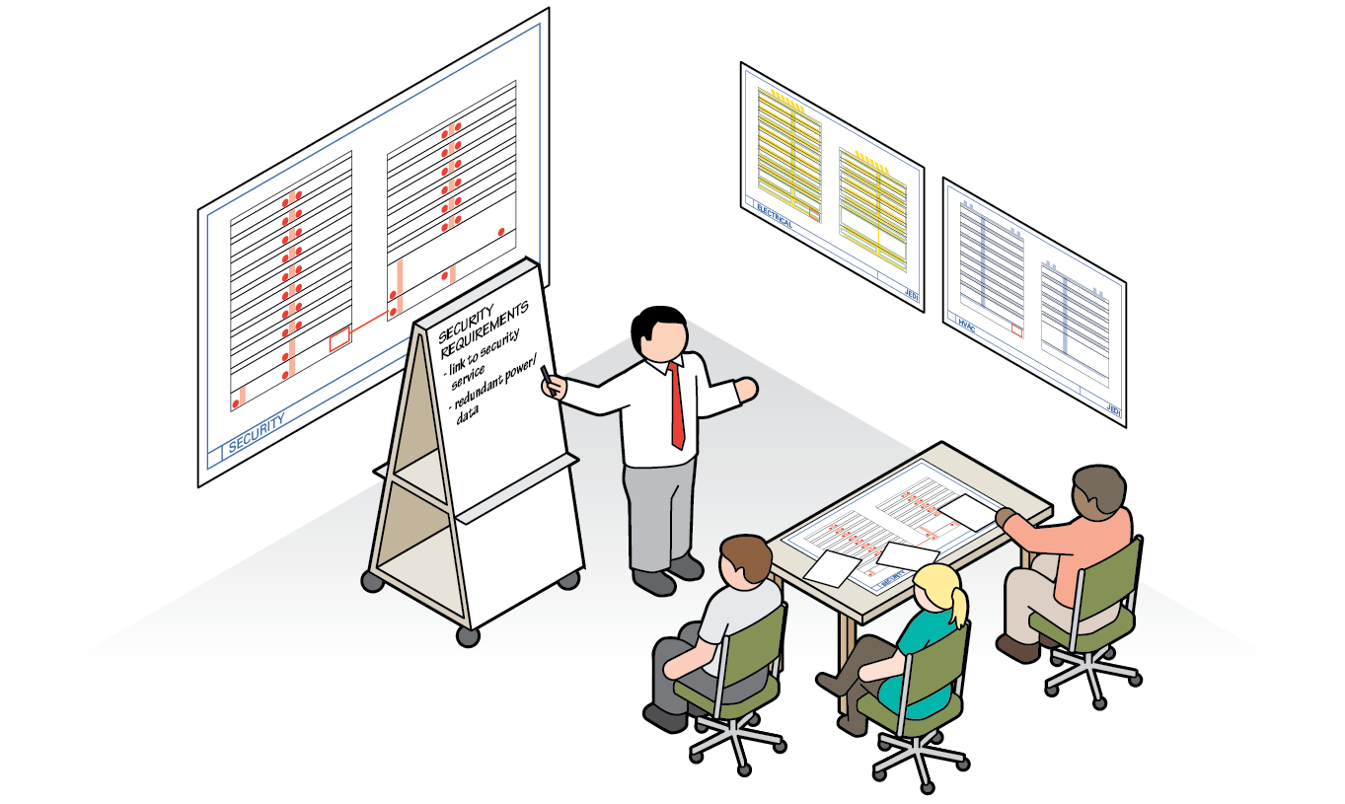
RDM的目的
目的：抽取需求，确保利益相关方取得一致理解，并调整需求、计划和工作产品。
价值：确保客户的需求和期望得到满足。
Notes:
讲解：
1、什么是产品构件需求？举例：GPS主要构件分为，导航芯片、导航引擎、地图，对于地图的需求是什么，覆盖全国范围，更新频率等
2、讨论：对于我们公司需求映射为了哪些文档？举例：以前服务过的一家做产品的公司，需求阶段产出的文档包含了：
1）市场机会分析与策略：市场增长率、市场细分、目标市场及份额、预期利润： GPS，车载GPS，汽车数量增加，车载GPS增长率巨大，中低端市场，1%市场份额
2）产品竞争力分析：￥（Price价格）A（Availability可获得性）P（Packaging包装、外观）P（Performance性能）E（Ease of use易用性）A（Assurances售后）L（Life cycle costs 使用成本）S（Social influences社会影响力）分析 ：与竞争对手比较，找到产品的竞争优势： 我的GPS产品从售后和成本上具有优势
3）策略定位分析及财务分析： 市场增长率、产品竞争力划分4象限，确定产品定位；预测销售额
4）产品技术路线图 ：下一版本的产品具有哪些功能与性能，何时开始研发GPS+CMMB
5）产品需求规格书 ：GPS100 版本需要的功能、性能

Slide 55
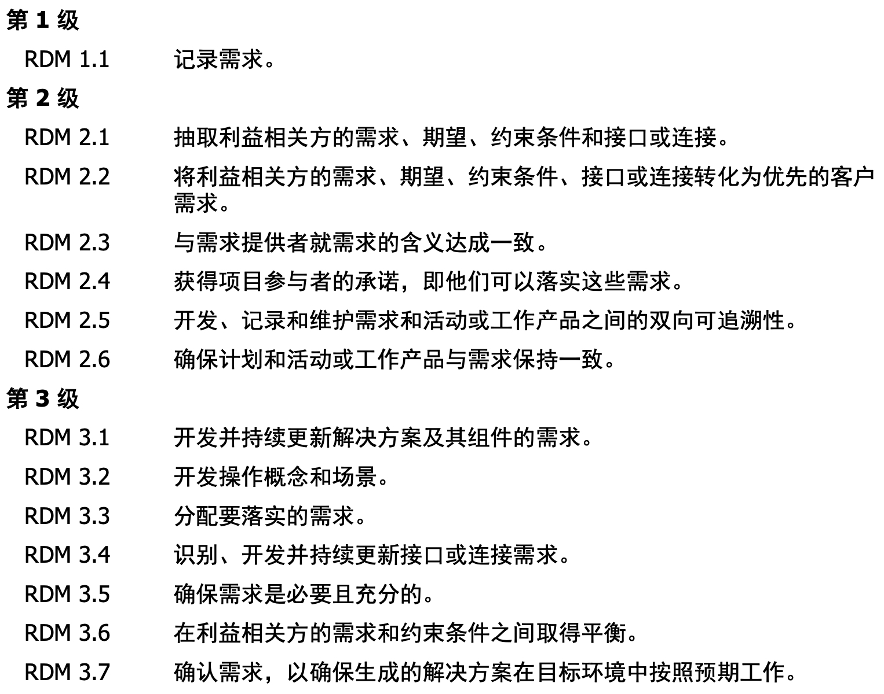
RDM等级和实践概述

Slide 56
决策分析和解决
Decision Analysis and Resolution (DAR)

Slide 57
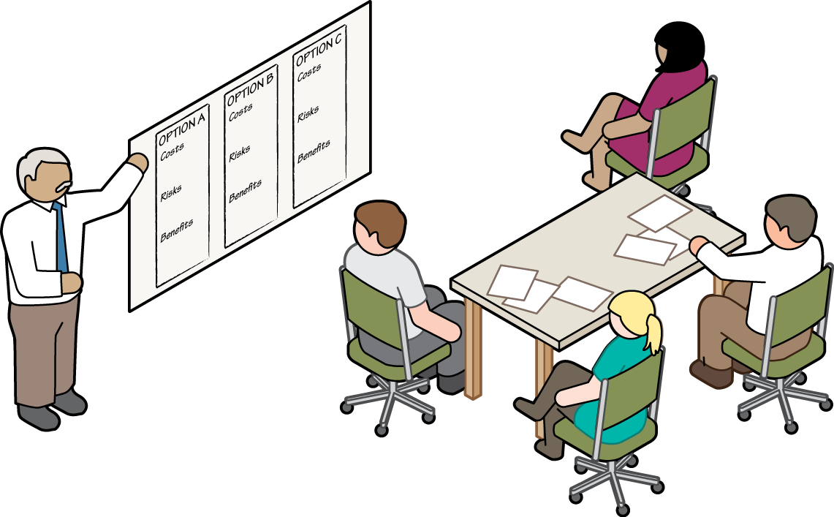
决策分析与解决目的
目的：使用一个已记录的过程分析候选方案，做出决策并记录。
价值：增加决策的客观性，并增加找到最佳解决方案的概率。

Slide 58
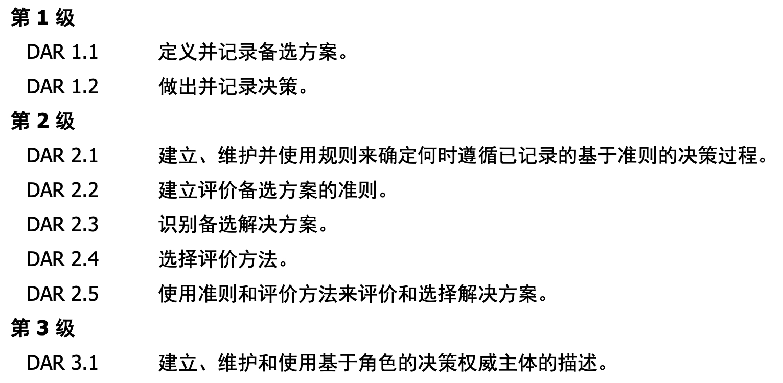
DAR的等级和实践概述

Slide 59
技术解决方案 Technical Solution (TS)

Slide 60
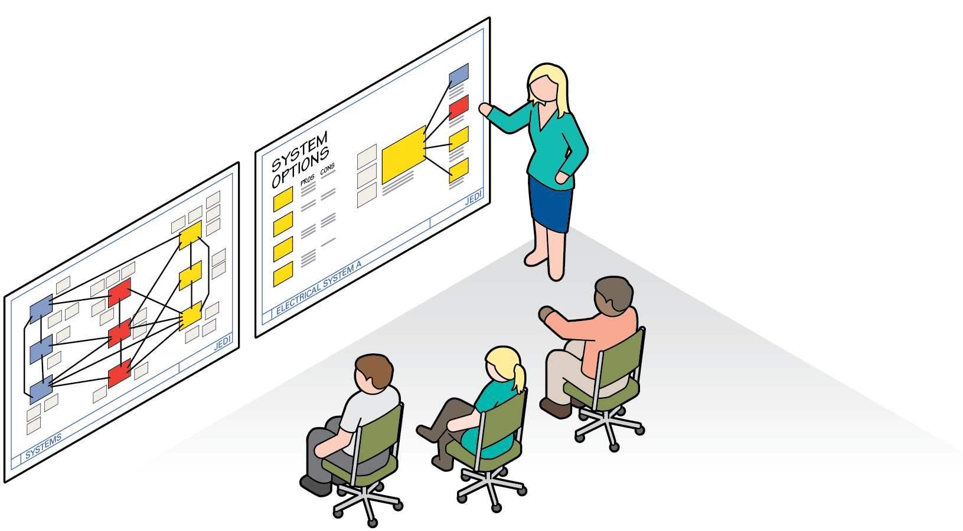
TS目的
目的：设计和构建满足客户需求的解决方案。
价值：提供划算的设计和解决方案，以满足客户需求并且减少返工。

Slide 61
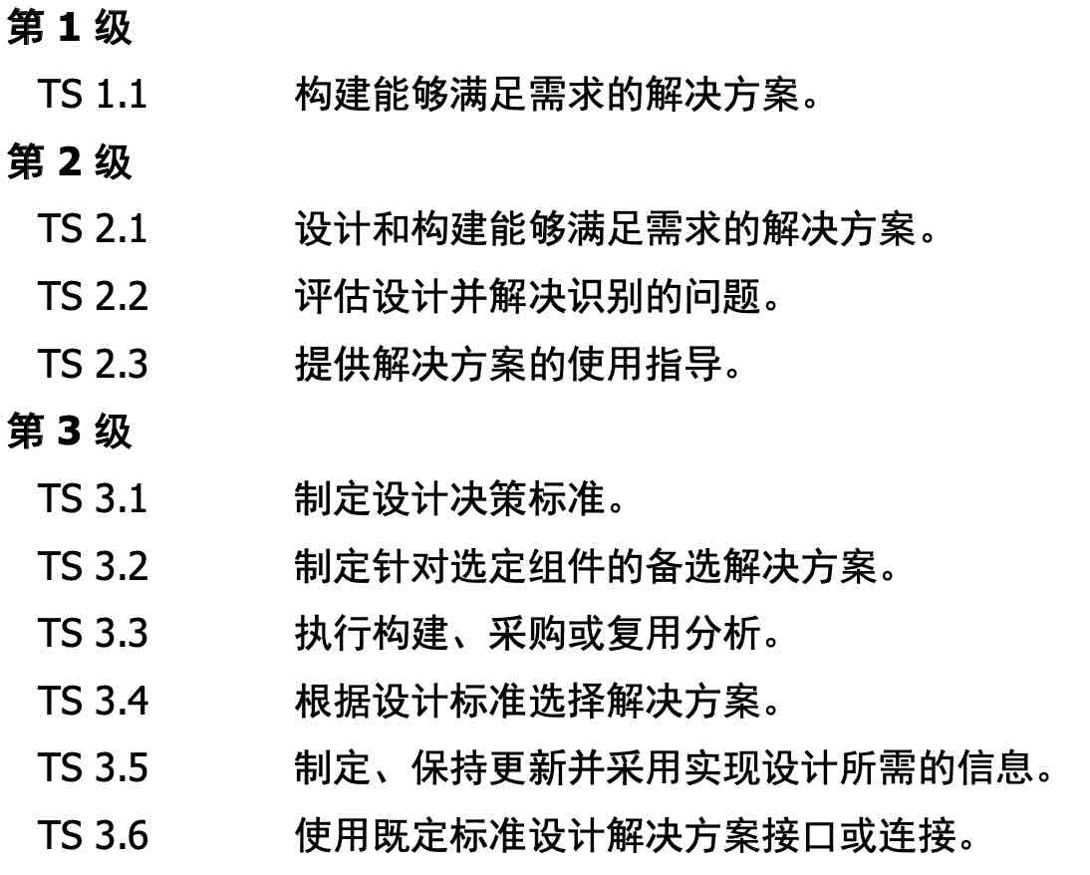
TS等级和实践概述

Slide 62
产品集成 Product Integration (PI)

Slide 63
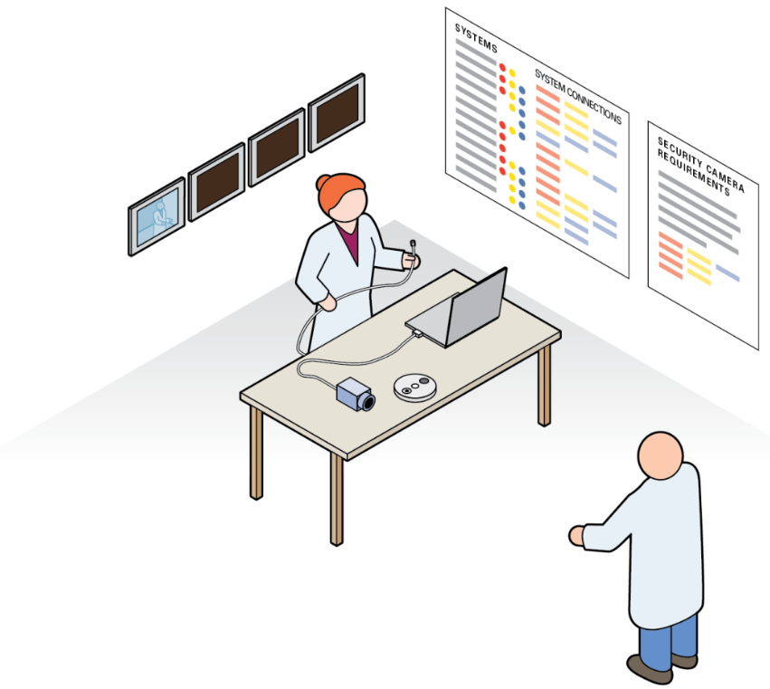
产品集成目的
目的：集成并交付满足功能和质量要求的解决方案。
价值：通过提供满足或超过其功能和质量要求的解决方案来提高客户的满意度。
Notes:
集成分为：
1、集成准备
2、确认接口
3、进行集成

Slide 64
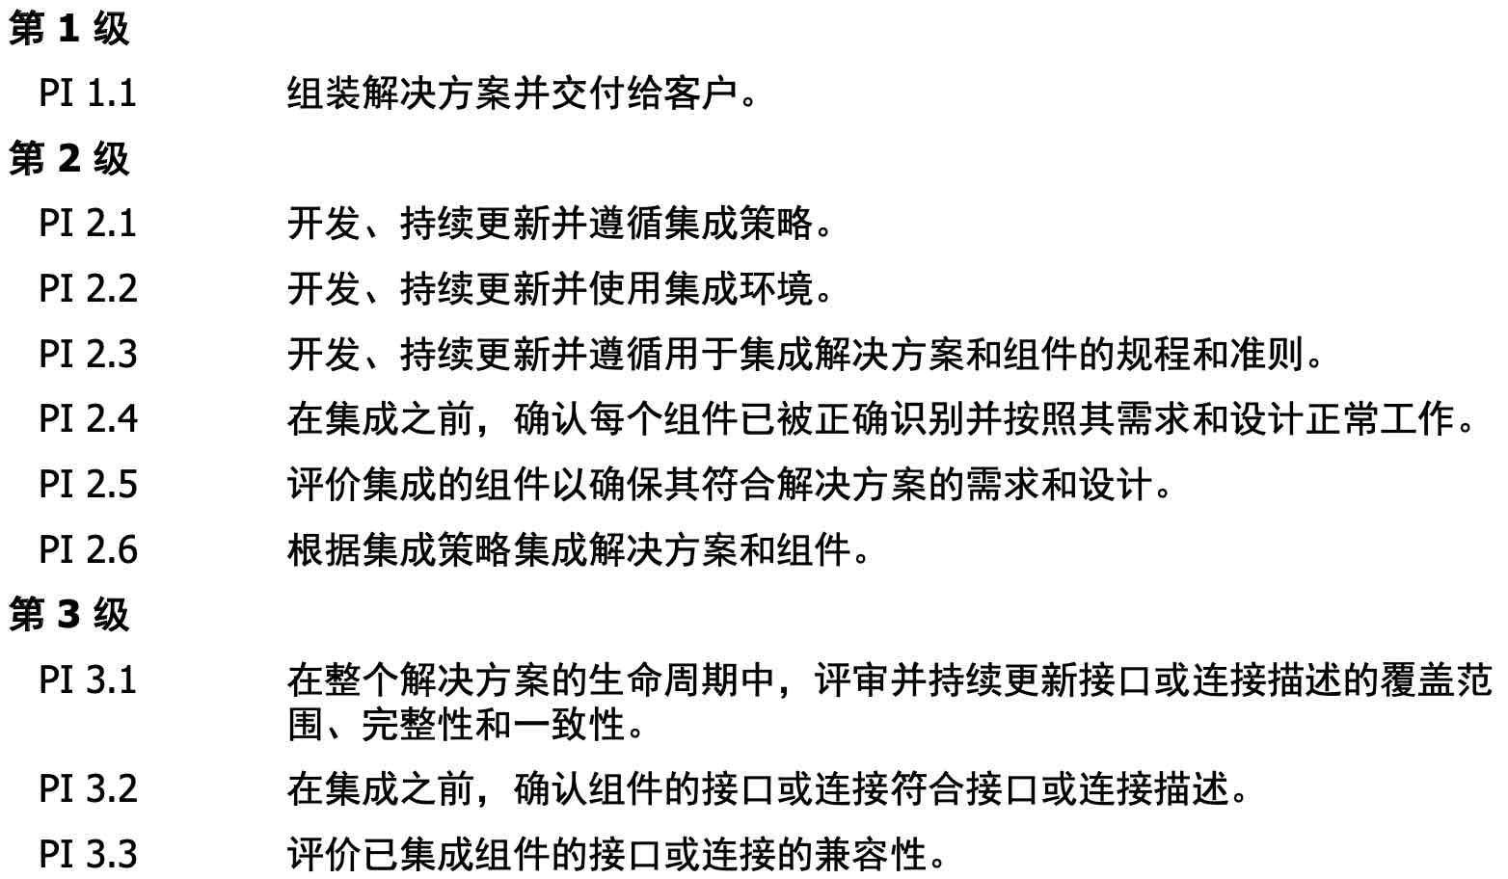
PI的等级和实践概述

Slide 65
验证和确认 Verification and Validation (VV)
咨询师：王月娥

Slide 66
验证与确认的比较-1
 | 验证 | 确认
定义 | 确保所选择的工作产品满足特定的需求 | 确保产品或产品构件能够在预期的环境下使用
重点 | 做法是否正确，强调做事的过程 “正确的做事” | 结果是否正确，强调做事的结果 “做正确的事”
参照物 | 上一阶段的工作产品 | 原始需求
可采用的方法 | 评审、测试 | 评审、测试、原型
Notes:
举例：验证，代码是按照设计来的，评审代码时要参考设计文档；
确认，产品发布前的发布评审，确定最终产品满足客户需求
产品规划部 与 开发部 的关系：
产品规划部决定了 能否 做正确的事；开发部决定了能否正确的做事。
产品规划部搞得很好，产品很有创意，很有市场，但是开发部做不出来，或者做出来质量很差，结果市场白白丢掉
开发部能力很强，做产品既有速度又有质量，但是产品规划部规划了一个没有市场的产品，结果白忙活了一场

Slide 67
测试
名称 | 测试对象 | 侧重点 | 参照物 | 充分性的评价方法 | 时机 | 测试方法 | 测试执行者
单元测试 | 软件的最小单元，如函数、方法等 | 逻辑的正确性 | 详细设计、源程序 | 代码、分支等覆盖率 | 软件中的基本组成单位完成后，边开发边测试 | 白盒测试、动态测试 | 一般是开发人员
集成测试 | 软件的模块、子系统 | 接口的正确性 | 概要设计、详细设计 | 接口覆盖率 | 软件系统集成过程中，边集成，边测试 | 黑盒测试 、功能测试、白盒测试等 | 开发人员与测试人员
系统测试 | 系统 | 需求的满足性 | 产品需求 | 用户场景覆盖率 | 系统开发完成后，交付客户之前 | 黑盒测试 、功能测试、非功能测试等 | 测试人员
验收测试 | 系统 | 需求的满足性 | 客户需求 | 需求覆盖率 | 交付客户后，正式投入使用之前 | 黑盒测试 、功能测试、非功能测试等 | 客户

Slide 68
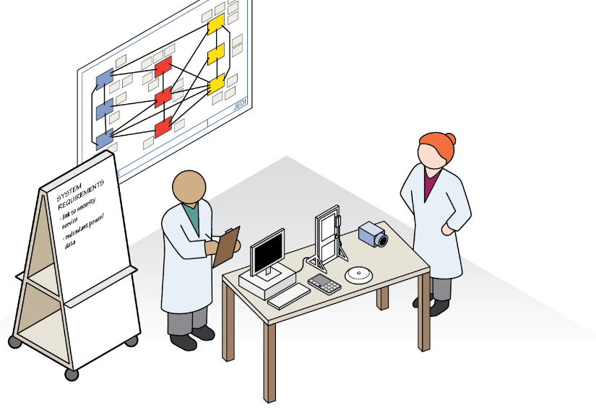
VV 目的
目的：验证和确认活动包括:
确定选定的解决方案和组件能够满足需求
证实选定的解决方案和组件在目标环境下能够实现其预期用途
价值：在整个项目中对选定的解决方案和组件进行验证和确认可以提高解决方案满足客户需求的可能性。

Slide 69
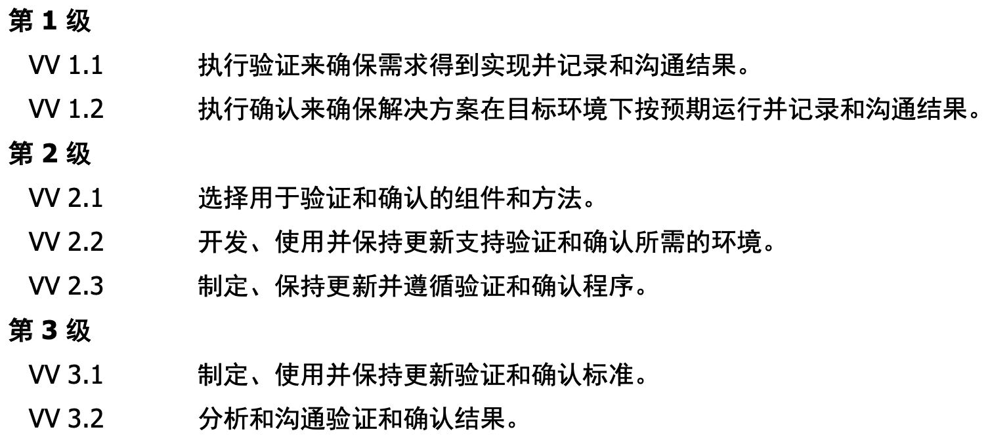
VV 的等级及实践概述

Slide 70
同行评审 Peer Reviews (PR)

Slide 71

同行评审概念
有同行参加的技术类评审称为同行评审。
目的：
- 尽早地发现工作成果中的缺陷
- 交流学习的过程
Notes:
技术类评审与管理类评审区别：举例：里程碑评审属于管理类评审，目的是评审项目进展，解决管理问题。
技术类评审最重要的目的是 发现缺陷，提高产品质量
交流学习过程：评审也是同行之间互相交流学习的过程，比如，代码走查，学习别人的编程技巧，所以一般对于新手，代码走查是很好的学习机会

Slide 72
同行评审与测试比较
Notes:
同行评审与测试的关系是怎么样的？是不是有了同行评审，就不要测试了，或者有了测试，就不要同行评审了？
此页PPT目的及时说明 同行评审与测试同等重要，互为补充。

Slide 73
同行评审方式举例
Notes:
同行评审方式有很多，分为 正式与非正式

Slide 74
CMMI中的PR

Slide 75

PR 目的
目的：通过生产者的同行或主题专家 (SME) 的评审来识别并解决工作产品的问题。
价值：通过及早发现问题或缺陷来降低成本和返工。

Slide 76
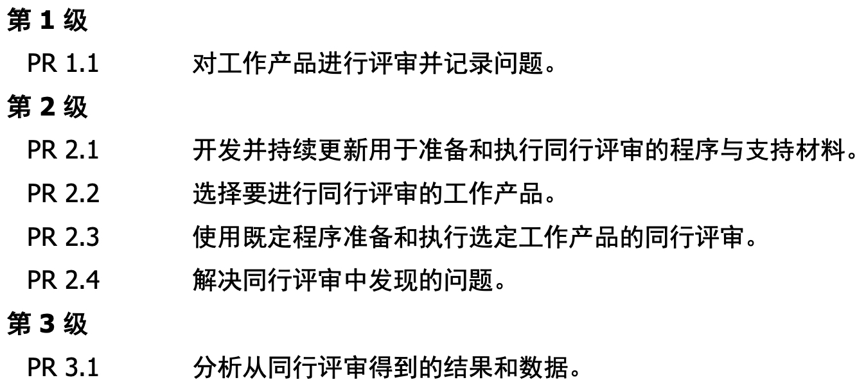
PR 的等级及实践概述

Slide 77
原因分析和解决 Causal Analysis and Resolution (CAR)

Slide 78
CAR的目的
目的：识别选定结果的原因并采取措施，防止不希望的结果反复发生或确保积极的结果反复发生。
价值：解决根源问题可以消除返工并直接提高质量和生产率。

Slide 79
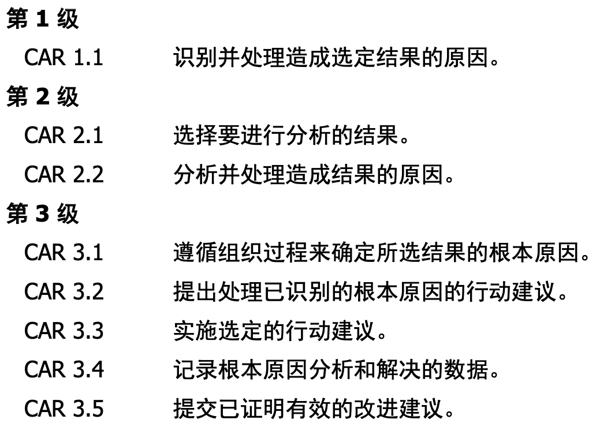
CAR的等级和实践概述

Slide 80
配置管理
Configuration Management (CM)
咨询师：冯云显

Slide 81
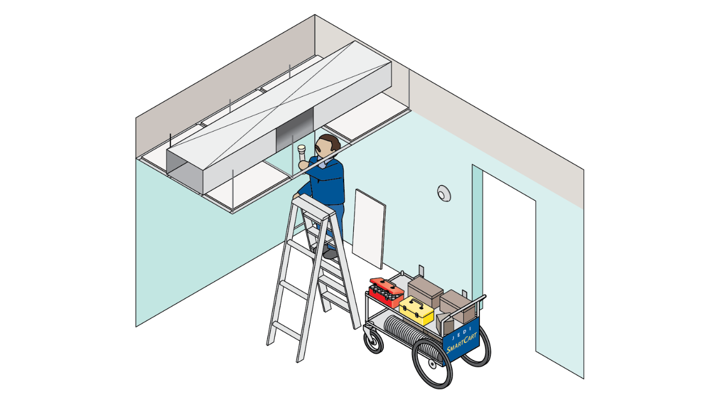
配置管理的目的
目的：使用配置标识、版本控制、变更控制和审计来管理工作产品的完整性。
价值：减少工作损失，并增加向客户交付正确版本解决方案的能力。

Slide 82
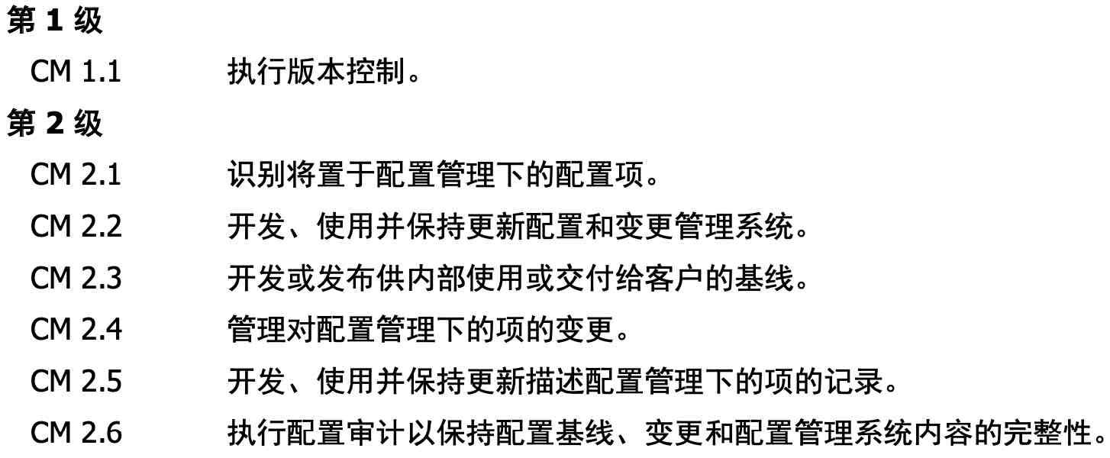
CM的等级和实践概述

Slide 83
过程质量保证 Process Quality Assurance (PQA)
咨询师：冯云显

Slide 84
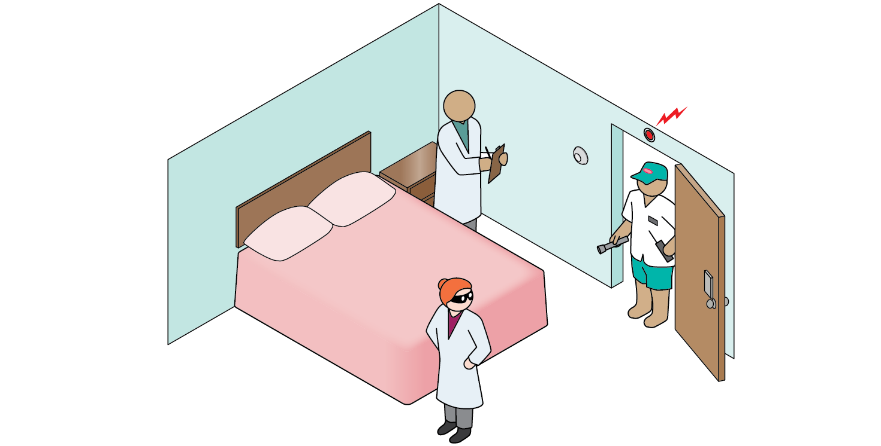
PQA的目的
目的：验证并改进已执行的过程和所产生的工作产品的质量。
价值：增加过程使用的一致性并改进过程，以最大化业务效益和客户满意度。
Notes:
高层经理的眼睛
开发人员的教练

Slide 85
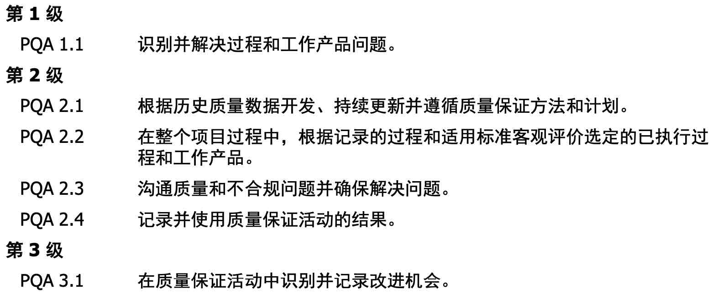
PPQA等级和实践概述

Slide 86
实施基础条件 Implementation Infrastructure (II)

Slide 87
II的目的
目的：确保针对组织重要的过程能够持续的和习惯性的使用和改进。
价值：维持有效和高效地达成目的和目标的能力。

Slide 88
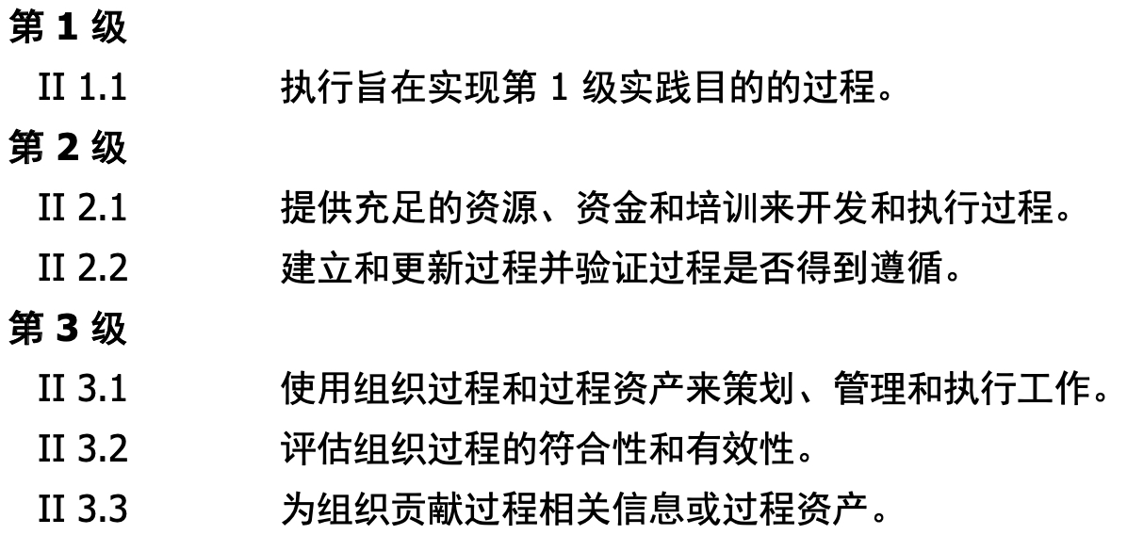
II的等级和实践概述

Slide 89

问题与回答
Questions？

Slide 90

THANKS

